Slide 1
Единое образовательное пространство РФ.
РОДИТЕЛЬСКОЕ СОБРАНИЕ
Введение федеральных образовательных программ среднего общего образования
2023

Slide 2
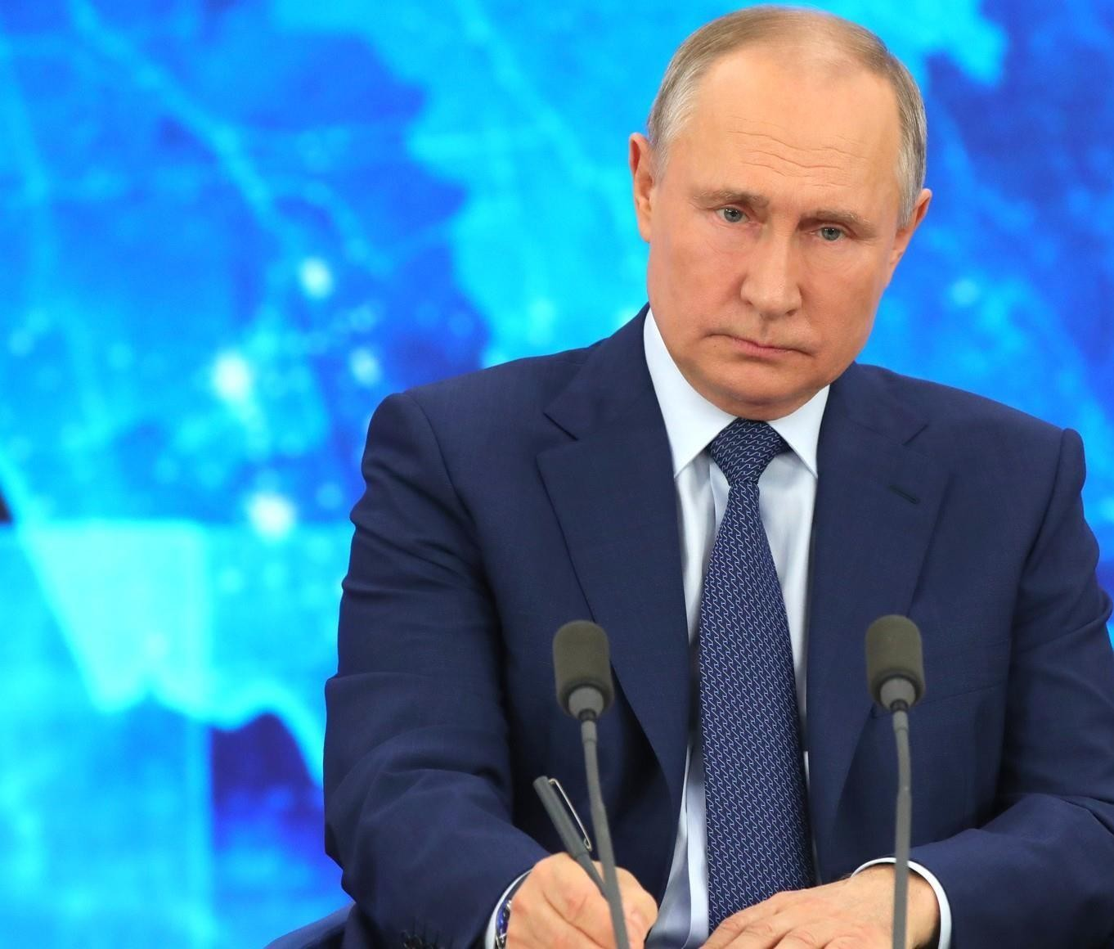
«Современное качественное образование должно быть доступно каждому»
В.В. Путин

Slide 3



ЕДИНОЕ ОБРАЗОВАТЕЛЬНОЕ ПРОСТРАНСТВО
Единые стандарты образовательного пространства страны
Единая система мониторинга эффективности деятельности
образовательных организаций,
органов управления
образованием
Единые подходы к формированию содержания
образования и воспитания
ГАРАНТИЯ РАВЕНСТВА РЕСУРСОВ,
УСЛОВИЙ, ВОЗМОЖНОСТЕЙ И ПОВЫШЕНИЯ КАЧЕСТВА РЕЗУЛЬТАТОВ

Slide 4
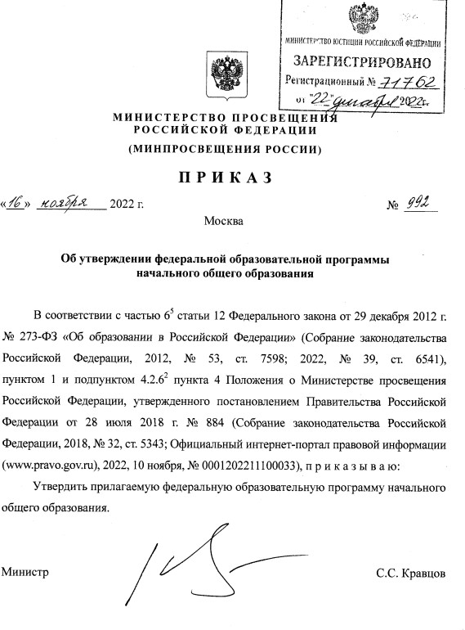
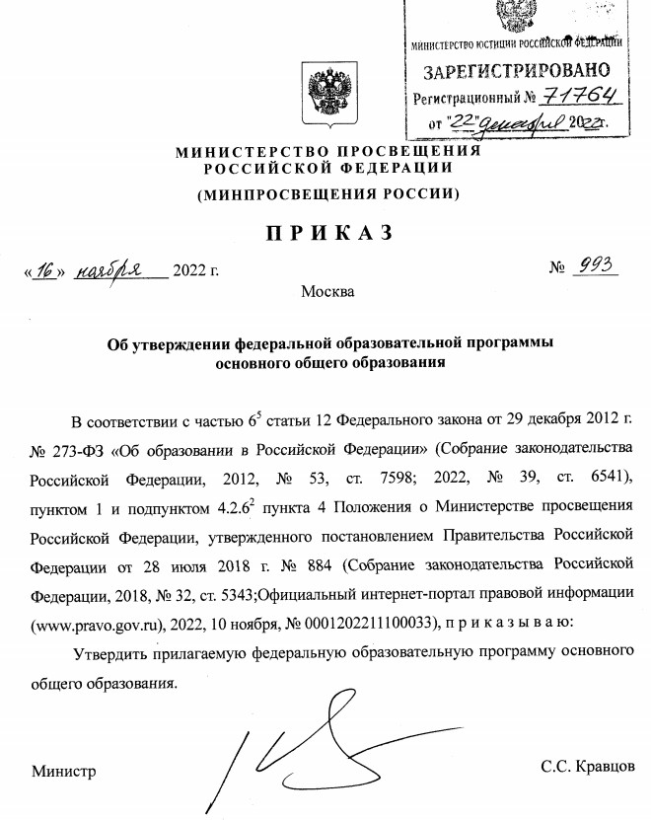
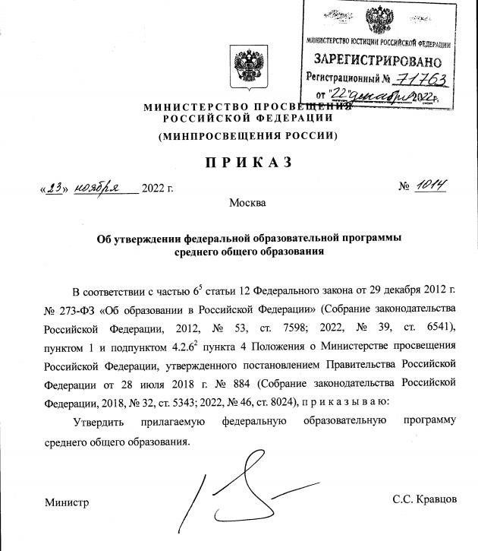
ФЕДЕРАЛЬНЫЕ ОБРАЗОВАТЕЛЬНЫЕ ПРОГРАММЫ (ФОПы)
В соответствии с ФЗ от 24.09.2022 № 371-ФЗ «О внесении изменений в Федеральный закон «Об образовании в Российской Федерации» и ст. 1 ФЗ «Об обязательных требованиях в Российской Федерации» с 01.09.2023 основные общеобразовательные программы подлежат приведению в соответствие с федеральными образовательными программами.
ФОП НОО ФОП ООО ФОП СОО
На каждый уровень образования разрабатывается одна ООП на основе ФОП

Slide 5



Федеральная образовательная программа (ФОП)
Ч.10 ст.12 Федеральная основная общеобразовательная
программа – учебно-методическая документация,
федеральный календарный учебный
график
федеральные рабочие программы учебных
предметов, курсов, дисциплин
федеральная
рабочая программа воспитания
федеральный календарный план
воспитательной работы
определяющая единые для Российской Федерации базовые объем и содержание образования определенного уровня и (или) определенной направленности, планируемые результаты освоения образовательной программы.
федеральный
учебный план
ОБЯЗАТЕЛЬНЫЕ ФЕДЕРАЛЬНЫЕ РАБОЧИЕ ПРОГРАММЫ ПО УЧЕБНЫМ ПРЕДМЕТАМ
НОО | ООО, СОО
РУССКИЙ ЯЗЫК ЛИТЕРАТУРНОЕ ЧТЕНИЕ ОКРУЖАЮЩИЙ МИР | РУССКИЙ ЯЗЫК, ЛИТЕРАТУРА, ИСТОРИЯ, ОБЩЕСТВОЗНАНИЕ, ГЕОГРАФИЯ, ОСНОВЫ БЕЗОПАСНОСТИ ЖИЗНЕДЕЯТЕЛЬНОСТИ
Ч.6 ст.12 Организация, образовательную деятельность по государственную аккредитацию
осуществляющая
имеющим образовательным
программам начального общего, основного общего, среднего общего образования, при разработке соответствующей общеобразовательной программы вправе предусмотреть перераспределение
предусмотренного в федеральном учебном плане времени на изучение учебных предметов, по которым не проводится государственная итоговая аттестация, в пользу изучения иных учебных предметов, в том числе на организацию углубленного изучения отдельных учебных предметов и профильное обучение.
Ч.6 ст.12 При разработке основной образовательной
ПРИМЕРНЫЕ РАБОЧИЕ ПРОГРАММЫ ПО УЧЕБНЫМ ПРЕДМЕТАМ
НОО математика, иностранный язык, ИЗО, музыка, технология, физическая культура, ОРКСЭ | ООО, СОО математика (алгебра, геометрия, вероятность и статистика), информатика, иностранный язык, физика, химия, биология, ОДНКНР, ИЗО, музыка, технология, физическая культура
программы образовательную государственную
организация, деятельность аккредитацию
осуществляющая по имеющим образовательным основного общего, предусматривают
при реализации
программам начального общего, среднего общего образования непосредственное применение
обязательной части образовательной программы НОО федеральных рабочих программ по учебным предметам
«Русский язык», «Литературное чтение», «Окружающий
мир», а при реализации обязательной части ОО и СОО –
«Русский язык», «Литература», «История»,
«Обществознание», «География», «ОБЖ».

Slide 6
ФЕДЕРАЛЬНЫЕ ОБРАЗОВАТЕЛЬНЫЕ ПРОГРАММЫ
1 января 2023 г.
утверждены ФОП в составе следующих компонентов: федерального учебного плана, федерального календарного учебного графика, федеральной рабочей программы воспитания, федерального календарного плана воспитательной работы
1 августа 2023 г.
планируется включение в ФОП федеральных рабочих программ по всем остальным учебным предметам на базовом уровне
В течение 2023/24 и 2024/25 учебных годов
разработка и апробация федеральных рабочих программ по всем предметам для профильного обучения (углубленного изучения отдельных предметов)

Slide 7
ФОП НОО, ООО и СОО
cодержательный раздел
организационный
раздел
федеральный учебный план;
федеральный план внеурочной деятельности;
федеральный календарный
учебный график;
федеральный календарный план воспитательной работы
целевой раздел
федеральные рабочие
программы учебных предметов;
программа формирования
универсальных учебных
действий у обучающихся;
федеральная рабочая программа воспитания
пояснительная записка;
планируемые результаты
освоения обучающимися ФОП;
система оценки достижения планируемых результатов освоения ФОП
ЕДИНСТВО СОДЕРЖАНИЯ ОБЩЕГО ОБРАЗОВАНИЯ
ч.6.1. ст.12 273-ФЗ
Организации, осуществляющие образовательную деятельность по имеющим государственную аккредитацию образовательным программам начального общего, основного общего, среднего общего образования, разрабатывают образовательные программы в соответствии с федеральными государственными образовательными стандартами и соответствующими федеральными основными общеобразовательными программами. Содержание и планируемые результаты разработанных образовательными организациями образовательных программ должны быть не ниже соответствующих содержания и планируемых результатов федеральных основных общеобразовательных программ.

Slide 8
ФОП НОО, ООО, СОО
ФЕДЕРАЛЬНЫЙ КАЛЕНДАРНЫЙ УЧЕБНЫЙ ГРАФИК
КАЛЕНДАРНЫЙ УЧЕБНЫЙ ГРАФИК ОУ
Организация образовательной деятельности – по учебным четвертям/ триместрам/ полугодиям
Даты начала и окончания учебного года
Продолжительность учебного года
Продолжительность учебной недели
Продолжительность учебных периодов
Сроки и продолжительность каникул
Продолжительность урока
Продолжительность перемен между уроками (расписание звонков)
Время начала и окончания учебных занятий
Продолжительность учебного года — 34 недели,
в 1 классе - 33 недели.
Учебный год начинается 1 сентября, заканчивается 20 мая.
Продолжительность учебных четвертей:
четверть – 8 учебных недель;
четверть – 8 учебных недель;
четверть – 10 учебных недель (для 2-11 классов), 9 учебных недель (для 1 классов);
четверть – 8 учебных недель.
Продолжительность каникул:
по окончании 1, 2, 3 четверти - 9 календарных дней, дополнительные каникулы – 9 календарных дней (для 1 классов); по окончании учебного года (летние каникулы) – не менее 8 недель.

Slide 9

Среднее общее образование
10-11 классы
Разработка ООП в каждой школе на основе ФОП и ФГОС СОО
ФГОС СОО + ФОП СОО
Принятие на педсовете и утверждение директором школы ООП СОО
(не позднее 31.08.2023)
Разработка школой ООП СОО
на основе ФОП СОО
Одна ООП на уровень CОО с 2023-2024 учебного года

Slide 10
Среднее общее образование
10-11 классы
Разработка ООП в каждой школе на основе ФОП и ФГОС СОО
Для разработки РП по предметам в содержательном разделе ООП СОО используются:
Классы | ФРП (портал единого содержания образования https://edsoo.ru/) | ПРП* (портал единого содержания образования https://edsoo.ru/) | Ранее разработанные РП
10 классы | Утверждение новых РП на основе ФРП по предметам: русский язык, литература, история, обществознание, география, ОБЖ | Утверждение новых РП (продолжение) на основе ПРП* по предметам: алгебра, геометрия, вероятность и статистика, информатика, иностранный язык, физика, химия, биология, физическая культура
11 классы | П. 27.20 ФОП СОО: регламентирует завершение обучения на основе действующей ООП СОО, т.е. можно реализовывать действующий учебный план соответствующего профиля обучения для обучающихся, принятых на обучение на уровень среднего общего образования в соответствии с ФГОС СОО, утвержденным приказом Министерства образования и науки Российской Федерации от 17.05.2012 № 413 (в редакции приказа Минпросвещения России от 11.12.2020 №712) |  | Использование ранее разработанных РП по предметам
Одна ООП на уровень СОО с 2023-2024 учебного года
* август 2023 г. – разработка ИСРО РАО федеральных рабочих программ по всем учебным предметам на базовом уровне

Slide 11
Изменения во ФГОС СОО
Было |  | Стало | Примечание
количество учебных занятий за 2 года на одного обучающегося - не менее 2170 часов и не более 2590 часов (не более 37 часов в нед.). |  | Количество учебных занятий за 2 года на одного обучающегося - не менее 2170 часов и не более 2516 часов (не более 37 часов в нед.).
П. 18.3.1 ФГОС СОО/ П. 27.13. ФОП СОО/ Профили обучения: естественно-научный, гуманитарный, социально-экономический, технологический, универсальный
Учебный план профиля обучения должен содержать 11 (12) учебных предметов и предусматривать изучение не менее одного учебного предмета из каждой предметной области, том числе общими для включения во все учебные планы являются учебные предметы: "Русский язык" "Литература" "Иностранный язык" "Математика" "История" "Физическая культура" "Основы безопасности жизнедеятельности" "Астрономия". При этом учебный план профиля обучения (кроме универсального) должен содержать не менее 3 (4) учебных предметов на углубленном уровне изучения | Учебный план профиля обучения и (или) индивидуальный учебный план должны содержать не менее 13 учебных обязательных предметов: "Русский язык" "Литература" "Иностранный язык" "Математика" "История" "Физическая культура" "Основы безопасности жизнедеятельности" Физика Информатика Химия Биология Обществознание География и предусматривать изучение не менее 2 учебных предметов на углубленном уровне из соответствующей профилю обучения предметной области и (или) смежной с ней предметной области |  | Изучение родного языка и родной литературы осуществляется по заявлениям обучающихся, родителей (законных представителей) несовершеннолетних обучающихся и при наличии возможностей организации, осуществляющей образовательную деятельность. Изучение второго иностранного языка из перечня, предлагаемого организацией, осуществляющей образовательную деятельность, осуществляется по заявлению обучающихся, родителей (законных представителей) несовершеннолетних обучающихся и при наличии в указанной организации необходимых условий.
В учебном плане должно быть предусмотрено выполнение обучающимися индивидуального(-ых) проекта(-ов)

Slide 12
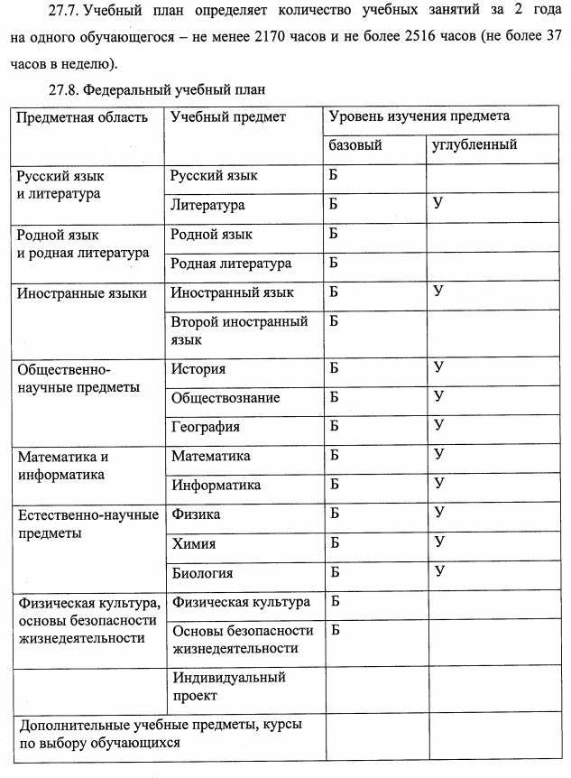
Организационный раздел ФОП среднего общего образования. Учебный план.
Учебный период: 01.09 - 20.05, 34 недели.
ФЕДЕРАЛЬНЫЙ УЧЕБНЫЙ ПЛАН
Учебные предметы
1. Русский язык Б
2. Литература Б, У
3. Иностранный язык Б, У
Родной язык и (или) государственный язык республики РФ
Родная литература
Второй иностранный язык
4. География Б, У
5. Математика Б, У
6. Информатика Б, У
при наличии возможностей организации и по заявлению родителей
Право
Учебные предметы
7. История Б, У
8. Обществознание Б, У
9. + Физика Б, У
10. + Химия Б, У
11. + Биология Б, У
12. Физическая культура
13. ОБЖ
Экономика
Естествознание
Астрономия
Экология

Slide 13
Профили обучения и сочетание предметов в них
Профиль | Предметы углублённого изучения (пример*) | Право ОУ предложить обучающемуся третий предмет на углубленном уровне
Технологический | математика + физика математика + информатика | математика + физика + предмет ОУ
Естественно-научный | химия + биология физика + биология | химия + биология + предмет ОУ
Гуманитарный | обществознание + литература иностранный язык + литература история + литература иностранный язык + обществознание | обществознание + литература + предмет ОУ
Социально- экономический | математика + обществознание обществознание + география | математика + обществознание + предмет ОУ
Универсальный | два учебных предмета определяет ОУ по заявлению обучающегося (иное сочетание предметов, чем предложено в п. 27.8 ФОП СОО) | Универсальный профиль не может содержать три предмета на углубленном уровне
*п. 27.8 Организационного раздела ФОП СОО

Slide 14

Количество часов по предметам для формирования школой профильного учебного плана уровня СОО
Рабочие программы на базовом и углубленном уровнях
в 2023-2024 учебном году
только для 10-х классов
Предметная область | Учебный предмет | Уровень изучения предмета / количество часов
 |  | базовый |  | углубленный
 |  | 10 класс | 11 класс | 10 класс | 11 класс
Русский язык и литература | Русский язык | 2 | 2
 | Литература | 3 | 3 | 5 | 5
Родной язык и родная литература | Родной язык | 2 | 2
 | Родная литература | 1 | 1
Иностранные языки | Иностранный язык | 3 | 3 | 5 | 5
 | Второй иностранный язык | 2 | 2
Общественно-научные предметы | История | 2 | 2 | 4 | 4
 | Обществознание | 2 | 2 | 4 | 4
 | География | 1 | 1 | 3 | 3
Математика и информатика | Алгебра и начала математического анализа | 2 | 3 | 4 | 4
 | Геометрия | 2 | 1 | 3 | 3
 | Вероятность и статистика | 1 | 1 | 1 | 1
 | Информатика | 1 | 1 | 4 | 4
Естественно-научные предметы | Физика | 2 | 2 | 5 | 5
 | Химия | 1 | 1 | 3 | 3
 | Биология | 1 | 1 | 3 | 3
Физическая культура, основы безопасности жизнедеятельности | Физическая культура | 2 | 2
 | ОБЖ | 1 | 1
 | Индивидуальный проект | 1
Дополнительные учебные предметы, курсы по выбору обучающихся
Использование
ФРП
https://edsoo.ru/
Использование
ПРП
https://edsoo.ru/
Справочно: количество часов на физическую культуру в учебном плане школы берется из ФРП или ПРП (если ФРП или ПРП позволяют
реализовать предмет в объеме 2 часа в неделю, то ОУ вправе выбрать такую программу)

Slide 15

Вариант учебного плана школы технологического профиля
(инженерный класс по профилю «авиастроение») с углублённым изучением математики и физики при 6-дневной учебной неделе
Предметная область | Учебный предмет | Уровень изучения предмета / количество часов по классам
 |  |  | 10 класс | 11 класс
Русский язык и литература | Русский язык | Б | 2 | 2
 | Литература | Б | 3 | 3
Иностранные языки | Иностранный язык | Б | 3 | 3
Общественно-научные предметы | История | Б | 2 | 2
 | Обществознание | Б | 2 | 2
 | География | Б | 1 | 1
Математика и информатика | Алгебра и начала математического анализа | У | 4 | 4
 | Геометрия | У | 3 | 3
 | Вероятность и статистика | У | 1 | 1
 | Информатика | Б | 1 | 1
Естественно-научные предметы | Физика | У | 5 | 5
 | Химия | Б | 1 | 1
 | Биология | Б | 1 | 1
Физическая культура, основы безопасности жизнедеятельности | Физическая культура | Б | 3 | 3
 | ОБЖ | Б | 1 | 1
 | Индивидуальный проект |  | 1
Дополнительные учебные предметы, курсы по выбору обучающихся | Элективный курс 1 |  | 3 | 4
 | Спецкурс 2
 | Факультативный курс 3
Максимально допустимая недельная нагрузка в соответствии с действующими санитарными правилами и нормами при 6-дневной учебной неделе |  |  | 37 | 37
Скачать форму Excel

Slide 16
Вариант учебного плана школы гуманитарного профиля
с углублённым изучением литературы, иностранного языка и обществознания при 6-дневной учебной неделе
Предметная область | Учебный предмет | Уровень изучения предмета / количество часов по классам
 |  |  | 10 класс | 11 класс
Русский язык и литература | Русский язык | Б | 2 | 2
 | Литература | У | 5 | 5
Иностранные языки | Иностранный язык | У | 5 | 5
Общественно-научные предметы | История | Б | 2 | 2
 | Обществознание | У | 4 | 4
 | География | Б | 1 | 1
Математика и информатика | Алгебра и начала математического анализа | Б | 2 | 2
 | Геометрия | Б | 2 | 2
 | Вероятность и статистика | Б | 1 | 1
 | Информатика | Б | 1 | 1
Естественно-научные предметы | Физика | Б | 2 | 2
 | Химия | Б | 1 | 1
 | Биология | Б | 1 | 1
Физическая культура, основы безопасности жизнедеятельности | Физическая культура | Б | 3 | 3
 | ОБЖ | Б | 1 | 1
 | Индивидуальный проект |  | 1
Дополнительные учебные предметы, курсы по выбору обучающихся | Элективный курс 1 |  | 3 | 4
 | Спецкурс 2
 | Факультативный курс 3
Максимально допустимая недельная нагрузка в соответствии с действующими санитарными правилами и нормами при 6-дневной учебной неделе |  |  | 37 | 37

Slide 17
Вариант мультипрофильного учебного плана школы для 10 класса
(социально-экономический + технологический профили) при 6-дневной учебной неделе
Предметная область | Учебный предмет | Уровень изучения предмета / количество часов
 |  | Базовый уровень | Углублённый уровень
Русский язык и литература | Русский язык | 2
 | Литература | 3
Иностранные языки | Иностранный язык | 3
Общественно-научные предметы | История | 2
 | Обществознание | 2 | 2
 | География | 1
Математика и информатика | Алгебра и начала математического анализа | 2 | 2
 | Геометрия | 2 | 1
 | Вероятность и статистика | 1
 | Информатика | 1
Естественно-научные предметы | Физика | 2 | 3
 | Химия | 1
 | Биология | 1
Физическая культура, основы безопасности жизнедеятельности | Физическая культура | 3
 | ОБЖ | 1
 | Индивидуальный проект | 1
Дополнительные учебные предметы, курсы по выбору обучающихся | Элективный курс |  | 1
 | Спецкурс
 | Факультативный курс
Максимально допустимая недельная нагрузка в соответствии с действующими санитарными правилами и нормами при 6-дневной учебной неделе |  |  | 37

Slide 18
Вариант мультипрофильного учебного плана школы для 10 класса
(гуманитарный + технологический профили) при 6-дневной учебной неделе
Предметная область | Учебный предмет | Уровень изучения предмета / количество часов
 |  | Базовый уровень | Углублённый уровень
Русский язык и литература | Русский язык
 | Литература
Иностранные языки | Иностранный язык
Общественно-научные предметы | История
 | Обществознание
 | География
Математика и информатика | Алгебра и начала математического анализа
 | Геометрия
 | Вероятность и статистика
 | Информатика
Естественно-научные предметы | Физика
 | Химия
 | Биология
Физическая культура, основы безопасности жизнедеятельности | Физическая культура
 | ОБЖ
 | Индивидуальный проект
Дополнительные учебные предметы, курсы по выбору обучающихся | Элективный курс
 | Спецкурс
 | Факультативный курс
Максимально допустимая недельная нагрузка в соответствии с действующими санитарными правилами и нормами при 6-дневной учебной неделе |  |  | 37

Slide 19
Вариант мультипрофильного учебного плана школы для 10 класса
(гуманитарный + технологический профили) при 6-дневной учебной неделе
Предметная область | Учебный предмет | Уровень изучения предмета / количество часов
 |  | Базовый уровень | Углублённый уровень
Русский язык и литература | Русский язык | 2
 | Литература | 3
Иностранные языки | Иностранный язык | 3 | 2
Общественно-научные предметы | История | 2
 | Обществознание | 2 | 2
 | География | 1
Математика и информатика | Алгебра и начала математического анализа | 2 | 2
 | Геометрия | 2 | 1
 | Вероятность и статистика | 1
 | Информатика | 1
Естественно-научные предметы | Физика | 2 | 3
 | Химия | 1
 | Биология | 1
Физическая культура, основы безопасности жизнедеятельности | Физическая культура | 3
 | ОБЖ | 1
 | Индивидуальный проект | из внеурочной деятельности
Дополнительные учебные предметы, курсы по выбору обучающихся | Элективный курс |  | 0
 | Спецкурс
 | Факультативный курс
Максимально допустимая недельная нагрузка в соответствии с действующими санитарными правилами и нормами при 6-дневной учебной неделе |  |  | 37

Slide 20
ВНЕУРОЧНАЯ ДЕЯТЕЛЬНОСТЬ
образовательная деятельность, направленная на достижение планируемых результатов освоения основной образовательной программы (личностных, метапредметных и предметных), осуществляемая в формах, отличных от урочной
является неотъемлемой и обязательной частью основной образовательной программы
формы ВД должны предусматривать:
активность и самостоятельность обучающихся
сочетать индивидуальную и групповую работы
обеспечивать гибкий режим занятий (продолжительность, последовательность)
переменный состав обучающихся, проектную и исследовательскую деятельность, экскурсии, походы, и пр.
Количество часов внеурочной деятельности
В соответствии с ФГОС общего образования на уровень:
начальное общее образование –до 1320 часов основное общее образование –до 1750 часов среднее общее образование – до 700 часов
до 10 часов еженедельных занятий
Внеурочная деятельность в Самарской области (кол-во часов к финансированию):
Классы | 5-дневная уч. неделя | 6-дневная уч. неделя
1 | 5
2-4 | 8 | 5
5-9 | 9 | 6
10-11 | 6 | 3

Slide 21

Рекомендации для формирования плана внеурочной деятельности
Должен быть утвержден, включены занятия в соответствии с федеральными и региональными рекомендациями
План внеурочной деятельности
Не менее
10 кружков/секций на выбор каждому учащемуся
Количество часов внеурочной деятельности
Добавить в план внеурочной деятельности занятия для разновозрастных и/или объединенных групп обучающихся
№ | Направление внеурочной деятельности (по ФОПам)
1 | ВД по учебным предметам образовательной программы
2 | ВД по формированию функциональной грамотности; проектная и исследовательская деятельность
3 | ВД, направленная на развитие личности, профориентацию, предпрофильную подготовку
4 | ВД по реализации комплекса воспитательных мероприятий
5 | ВД по организации деятельности ученических сообществ
6 | Классные часы
7 | ВД по организации педагогической поддержки
8 | ВД по обеспечению безопасности жизни и здоровья обучающихся
Направления ВД | Курсы | 1А | 2А
К финансированию на один класс |  | 5 | 8
 | Курс 1 Курс 2 | 1 | 1
 | Курс 3 | 2
 | Курс 4 Курс 5 Курс 6 | 1 | 1 1 1
 | Курс 7 Курс 8 | 1 | 1
 | Курс 9 Курс 10 | 1 | 1 1
Итого |  | 13

Slide 22
Содержательное наполнение внеурочной деятельности
Обязательное условие организации внеурочной деятельности – воспитательная направленность, соотнесенность с рабочей программой воспитания образовательной организации
Модель плана внеурочной деятельности | Содержательное наполнение
Преобладание учебно-познавательной деятельности | занятия по углубленному изучению отдельных учебных предметов занятия по формированию функциональной грамотности; занятия обучающихся с педагогами, сопровождающими проектно-исследовательскую деятельность; профориентационные занятия обучающихся
Преобладание педагогической поддержки обучающихся | дополнительные занятия обучающихся, испытывающих затруднения в освоении учебной программы; дополнительные занятия обучающихся, испытывающих трудности в освоении языков обучения; специальные занятия обучающихся, испытывающих затруднения в социальной коммуникации; специальные занятия обучающихся с ограниченными возможностями здоровья
Преобладание деятельности ученических сообществ и воспитательных мероприятий | занятия обучающихся с педагогами, сопровождающими деятельность детских общественных объединений и органов ученического самоуправления; занятия обучающихся в рамках циклов специально организованных внеурочных занятий, посвященных актуальным социальным, нравственным проблемам современного мира; занятия обучающихся в социально ориентированных объединениях: экологических, волонтерских, трудовых и т.п.

Slide 23
Направления внеурочной деятельности, рекомендуемые к включению в план внеурочной деятельности
образовательной организации
Направления внеурочной деятельности с учетом региональных подходов | Основная цель занятий
Часть, рекомендуемая для всех обучающихся
«Разговоры о важном» | развитие ценностного отношения обучающихся к своей Родине – России, населяющим ее людям, ее уникальной истории, богатой природе и великой культуре
Часть, рекомендуемая для обучающихся 5-9 классов
Формирование функциональной грамотности | развитие способности обучающихся применять приобретённые знания, умения и навыки для решения задач в различных сферах
«Информационная безопасность» (7/8/9 классы) | профилактика негативных тенденций в информационной культуре учащихся, повышения защищенности детей от информационных рисков и угроз, формирование навыков своевременного распознавания онлайн-рисков (технического, контентного, коммуникационного, потребительского характера и риска интернет-зависимости)
Часть, рекомендуемая для обучающихся 10-11 классов
«Нравственные основы семейной жизни» | формирование у обучающихся ответственного отношения к созданию семьи на основе осознанного принятия ими традиционных семейных ценностей.
«Жизнь ученических сообществ» | формирование коммуникативной компетенции и развитие позитивных социально-ценностных установок, обеспечивающих учащимся умение учиться, способность к саморазвитию и самосовершенствованию
Вариативная часть
ВД, направленная на усиление содержания профиля обучения, углубленного изучения предметов; профориентацию | интеллектуальное и общекультурное развитие обучающихся
ВД, направленная на творческое и физическое развитие обучающихся | удовлетворение интересов и потребностей обучающихся в творческом и физическом развитии, помощь в самореализации, раскрытии и развитии способностей и талантов
Деятельность детских общественных объединений | развитие важных для жизни подрастающего человека социальных умений – заботиться о других и организовывать свою собственную деятельность, лидировать и подчиняться, брать на себя инициативу и нести ответственность, отстаивать свою точку зрения и принимать другие точки зрения.

Slide 24







https://edsoo.ru
ВНЕУРОЧНАЯ ДЕЯТЕЛЬНОСТЬ
Примерная рабочая программа курса внеурочной деятельности
«Разговоры о важном» (НОО, ООО, СОО)
Перечень программ внеурочной деятельности
Примерная рабочая программа курса внеурочной деятельности
«Профориентация» (основное общее
образование)
Примерная рабочая программа курса внеурочной деятельности
«Проектно-исследовательская деятельность: гуманитарное
направление» (основное общее
образование)
Примерная рабочая программа курса внеурочной деятельности «Моя художественная практика» (начальное общее образование) (Проект)
Примерная рабочая программа курса внеурочной деятельности
«Функциональная грамотность:
учимся для жизни» (основное общее образование) (Проект)
Примерная рабочая программа курса внеурочной деятельности «Мир
визуально-пространственных искусств»
(основное общее образование) (Проект)
Примерная рабочая программа курса внеурочной деятельности
«Предметной области "Искусство"
(Музыка)» "Хоровое пение" (Проект)
17

Slide 25
Федеральный календарный план воспитательной работы –
основа деятельности советников директора по воспитанию
Февраль:
Сентябрь:
1 сентября: День знаний;
3 сентября: День окончания Второй мировой войны, День солидарности в борьбе с терроризмом;
8 сентября: Международный день распространения грамотности.
Октябрь:
1 октября: Международный день пожилых людей; Международный день
музыки;
4 октября: День защиты животных; 5 октября: День учителя;
25 октября: Международный день школьных библиотек; Третье воскресенье октября: День отца.
Ноябрь:
4 ноября: День народного единства
8 ноября: День памяти погибших при исполнении служебных обязанностей сотрудников органов внутренних дел России;
Последнее воскресенье ноября: День Матери;
30 ноября: День Государственного герба Российской Федерации.
Декабрь:
3 декабря: День неизвестного солдата; Международный день инвалидов;
5 декабря: День добровольца (волонтера) в России; 9 декабря: День Героев Отечества;
12 декабря: День Конституции Российской Федерации.
Январь:
25 января: День российского студенчества;
27 января: День снятия блокады Ленинграда, День освобождения Красной армией крупнейшего "лагеря смерти" Аушвиц-Биркенау (Освенцима) - День памяти жертв Холокоста.
2 февраля: День разгрома советскими войсками немецко-фашистских войск в Сталинградской битве;
8 февраля: День российской науки;
15 февраля: День памяти о россиянах, исполнявших служебный долг за пределами Отечества;
21 февраля: Международный день родного языка;
23 февраля: День защитника Отечества.
Март:
8 марта: Международный женский день;
18 марта: День воссоединения Крыма с Россией; 27 марта: Всемирный день театра.
Апрель:
12 апреля: День космонавтики. Май:
1 мая: Праздник Весны и Труда; 9 мая: День Победы;
19 мая: День детских общественных организаций России; 24 мая: День славянской письменности и культуры.
Июнь:
1 июня: День защиты детей; 6 июня: День русского языка; 12 июня: День России;
22 июня: День памяти и скорби; 27 июня: День молодежи.
Июль:
8 июля: День семьи, любви и верности.
Август:
12 августа: День физкультурника;
22 августа: День Государственного флага Российской Федерации; 27 августа: День российского кино.

Slide 26
СПАСИБО ЗА ВНИМАНИЕ!

